Slide 1
DS310 – Xử Lí Ngôn Ngữ Tự Nhiên Trong KHDL
Tên Đề Tài :
Cognitive Graph cho Multi-hop Reading Comprehension trong WikiWiki
Thành Viên :
.Trần Hoàng Anh - 20521079
.Ngô Huỳnh Trưởng - 20522085
.Phòng Lai Bảo Minh - 20522217

Slide 2
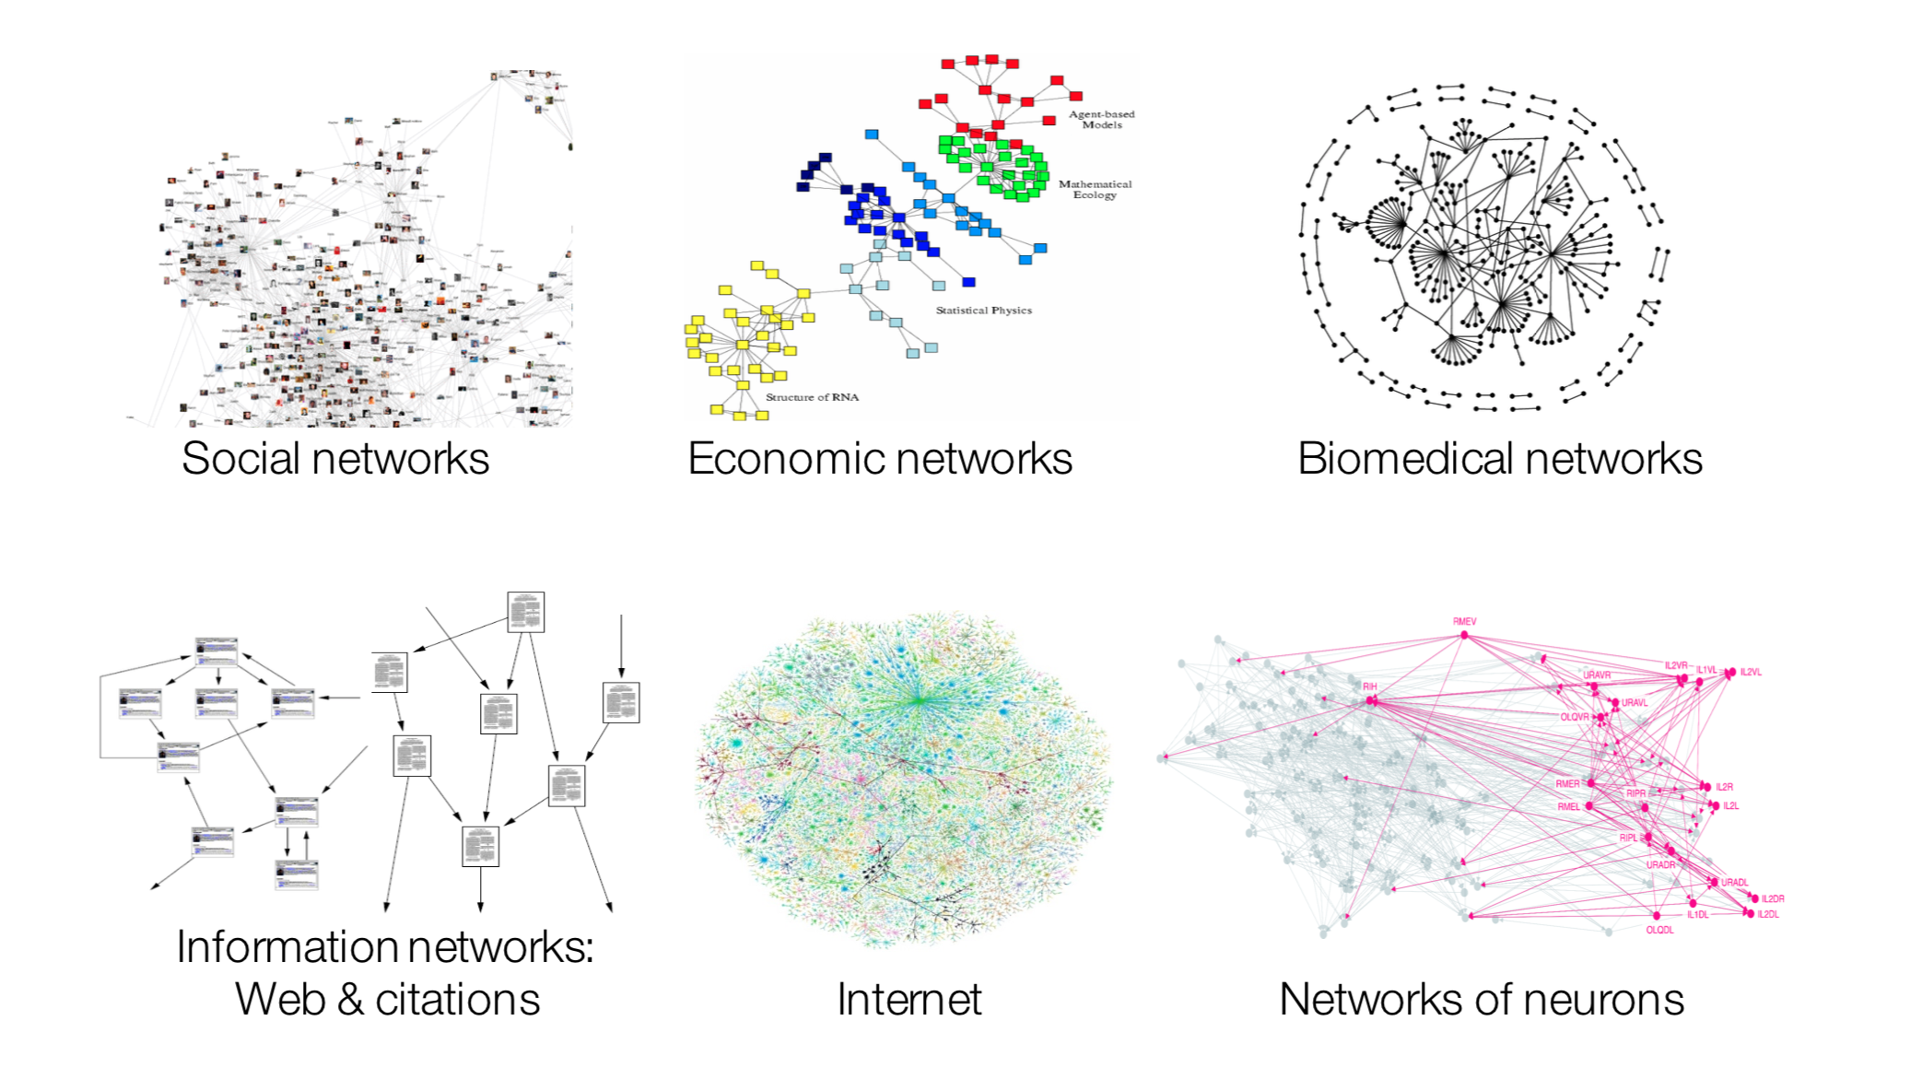
Data có rất nhiều dưới dạng mạng lưới(networks)

Slide 3
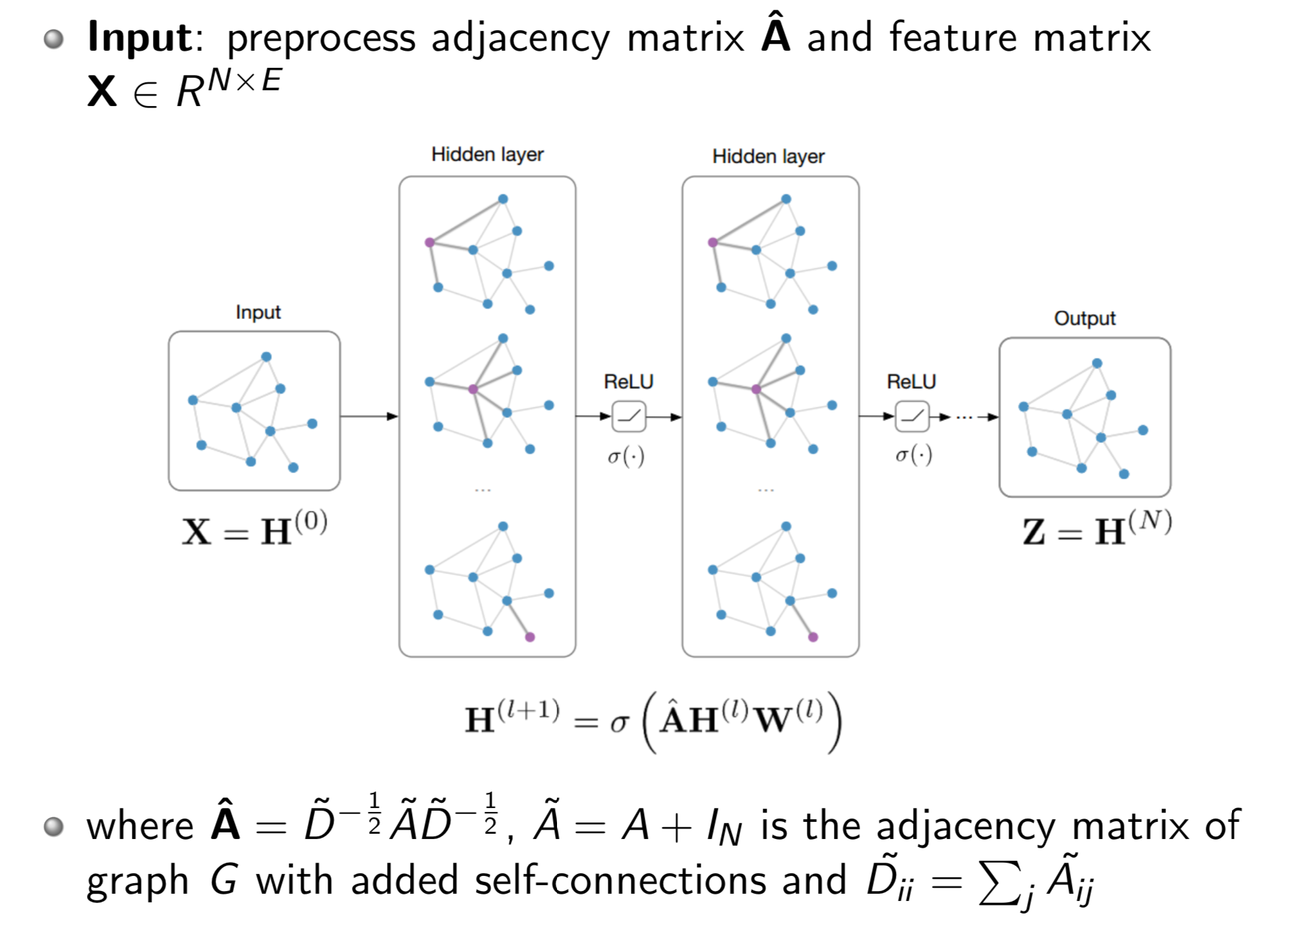
Cấu trúc của mô hình GNN

Slide 4
GNN Tasks:
Node classification
Dự đoán loại node
Link prediction
Dự đoán xem 2 node có liên kết hay không
Community detection
Xác định các cụm nodenode
Network similarity
Hai networks giống nhau đến mức nào?

Slide 5
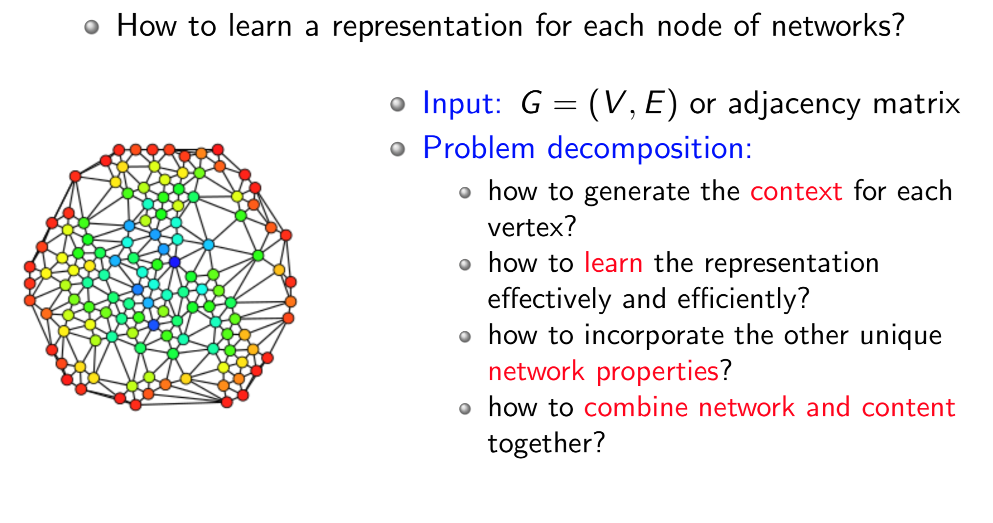
Node Embeddings

Slide 6
Dataset:HotpotQA
HotpotQA là bộ dataset dưới dạng “question-answering” được thu thập trên English Wikipedia bao gồm 112779 câu hỏi (84% trong số đó yêu cầu ta phải suy luận nhiều bước)
-Bộ dataset được chia thành 3 phần training set (90564 câu hỏi), development set (7405 câu hỏi) và test set (7405 câu hỏi)

Slide 7

Multi-hop QA
Quality Café
Los Angeles
Alessandro Moschitti
The Quality Cafe is a now-defunct diner in Los Angeles, California. The restaurant has appeared as a location featured in a number of Hollywood films, including Old School, Gone in 60 Seconds, ...
Los Angeles is the most populous city in California, the second most populous city in the United States, after New York City, and the third most populous city in North America.
Alessandro Moschitti is a professor of the CS Department of the University of Trento, Italy. He is currently a Principal Research Scientist of the Qatar Computing Research Institute (QCRI)
Old School
Todd Phillips
Tsinghua University
Old School is a 2003 American comedy film released by Dream Works Pictures and The Montecito Picture Company and directed by Todd Phillips.
Todd Phillips is an American director, producer, screenwriter, and actor. He is best known for writing and directing films, including Road Trip (2000), Old School (2003), Starsky & Hutch (2004), and The Hangover Trilogy.
Tsinghua University is a major research university in Beijing and dedicated to academic excellence and global development. Tsinghua is perennially ranked as one of the top academic institutions in China, Asia, and worldwide...

Slide 8
Challenge 1: Myopic Retrieval Problem
Document A
Old School is a 2003 American comedy film released by DreamWorks Pictures and The Montecito Picture Company…
Document B
Many directors shoot scenes in Hollywood, Los Angeles, which is notable as the home of the U.S. film industry.
Tuy vậy trong multi-hop QA,việc suy luận nhiều bước trong đoạn văn từ câu câu hỏi có thể dẫn đến việc bị trùng từ với câu hỏi, dẫn đến việc truy xuất thất bại.

Slide 9
Challenge 2: Explainability
Hầu hết những RC có thể được xem như những black-boxes:
Input: Câu hỏi và văn bản
Output: Trích dẫn theo kiểu span (start and end positions)
Và để sử dụng nó, ta cần:
Cơ sở lý luận-reasoning path (graph)
The supporting facts (sentences) tại mỗi hop
Những possible answers và reasoning paths của chúng cho việc so sánh với nhau

Slide 10

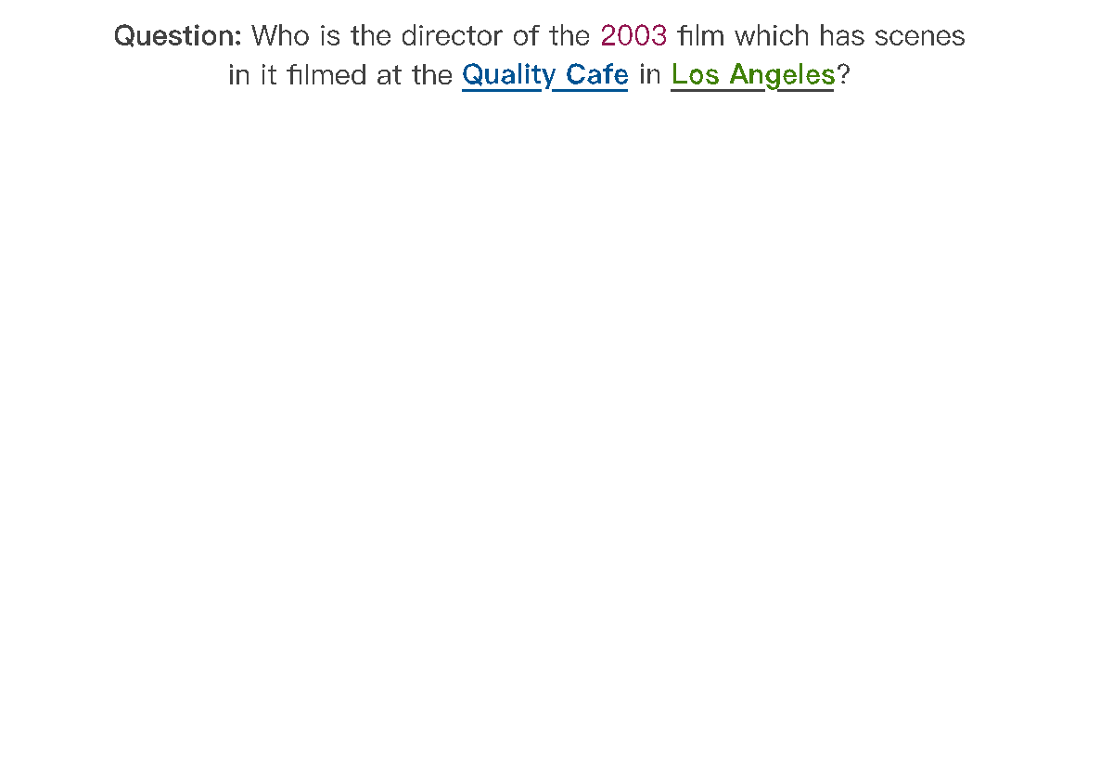
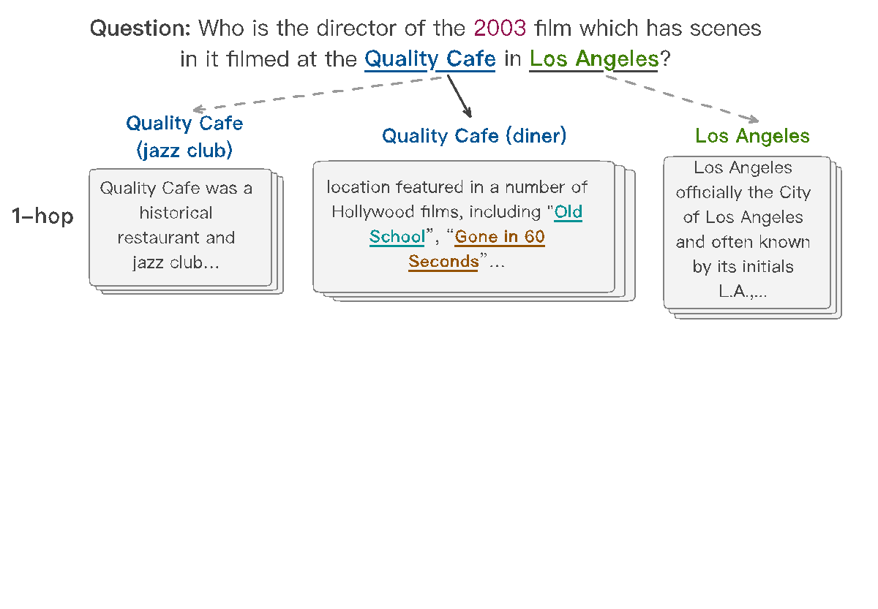
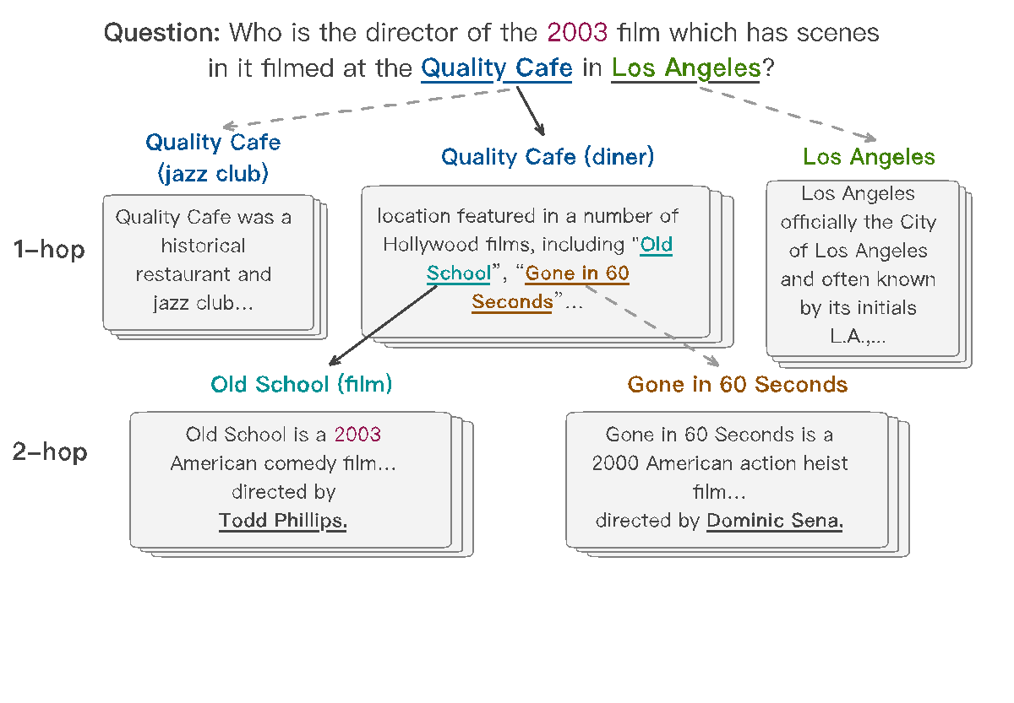
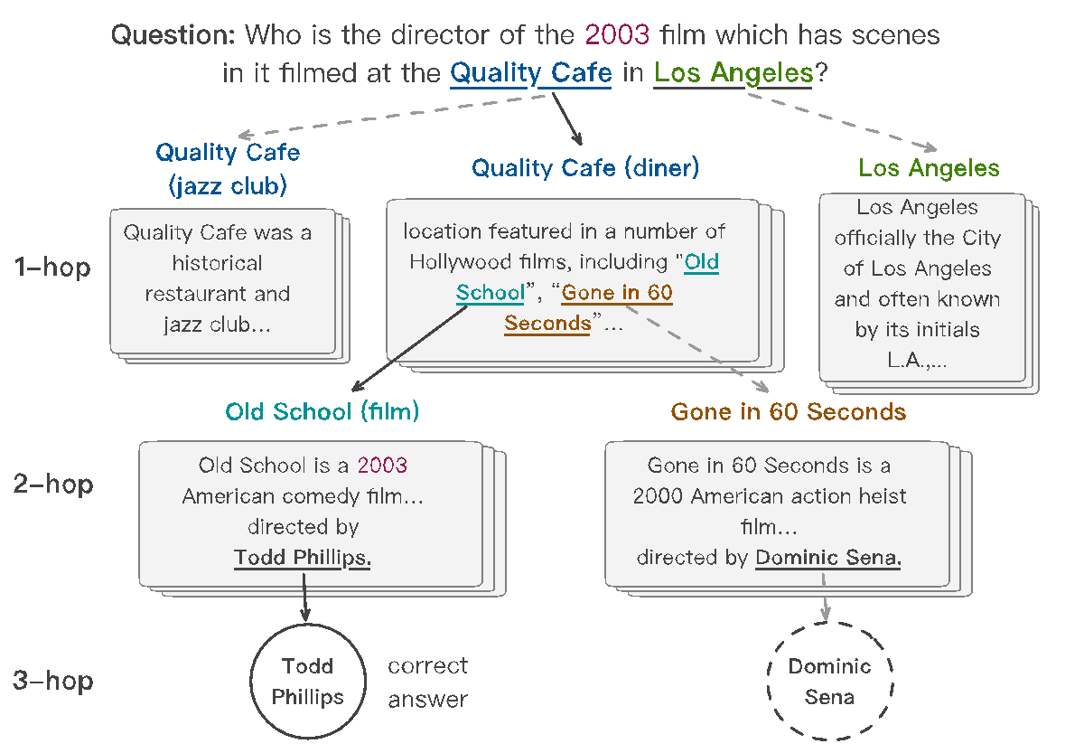

Cognitive Graph: Trích dẫn, Lập Luận, và Quyết Định
Notes:
Imagine a scenario where you have a wikipedia to look up for any entity, and how can you answer such a question?(click)
Question…
We will first search quality café and los angeless which seems useful for answering the question. Okay there are two quality café but we find CLUES in the middle one there are two films featured here. And then we read the paragraph in wiki about the two films and find out there directors.
Now, we construct a graph step by step, which includes all possible and userful information. And our brain will analyze the whole information and gives the final answer.
We name this graph “cognitive graph”.

Slide 11
Reasoning w/ Cognitive Graph
System 1:
Mở rộng thêm kiến thức bằng việc liên tưởng trong văn bản (association in text) trong khi đọc văn bản
System 2:
Đưa ra quyết định với tất cả thông tin từ System 1
System 1
Intuitive
System 2
Analytic
Notes:
Dual process theory in cognition science says:

Slide 12

CogQA: Cognitive Graph for QA
Một framework tương ứng với lý thuyết vừa nêu trên
System 1
trích xuất entities để xây dựng cognitive graph
tạo vectors ngữ nghĩa cho mỗi node
System 2
lập luận dựa trên vectors ngữ nghĩa và cognitive graph
đẩy clues tới System 1 để trích xuất tiếp next-hop entities
System 1
extract
Question
Cognitive Graph
input
Quality café
Los Angeles
…location featured in a number of Hollywood films, including Old School, Gone in 60 Seconds…
clues
Old school
Gone in 60 seconds
System 2
input
Todd Phillips
Dominic Sena
predict

Slide 13
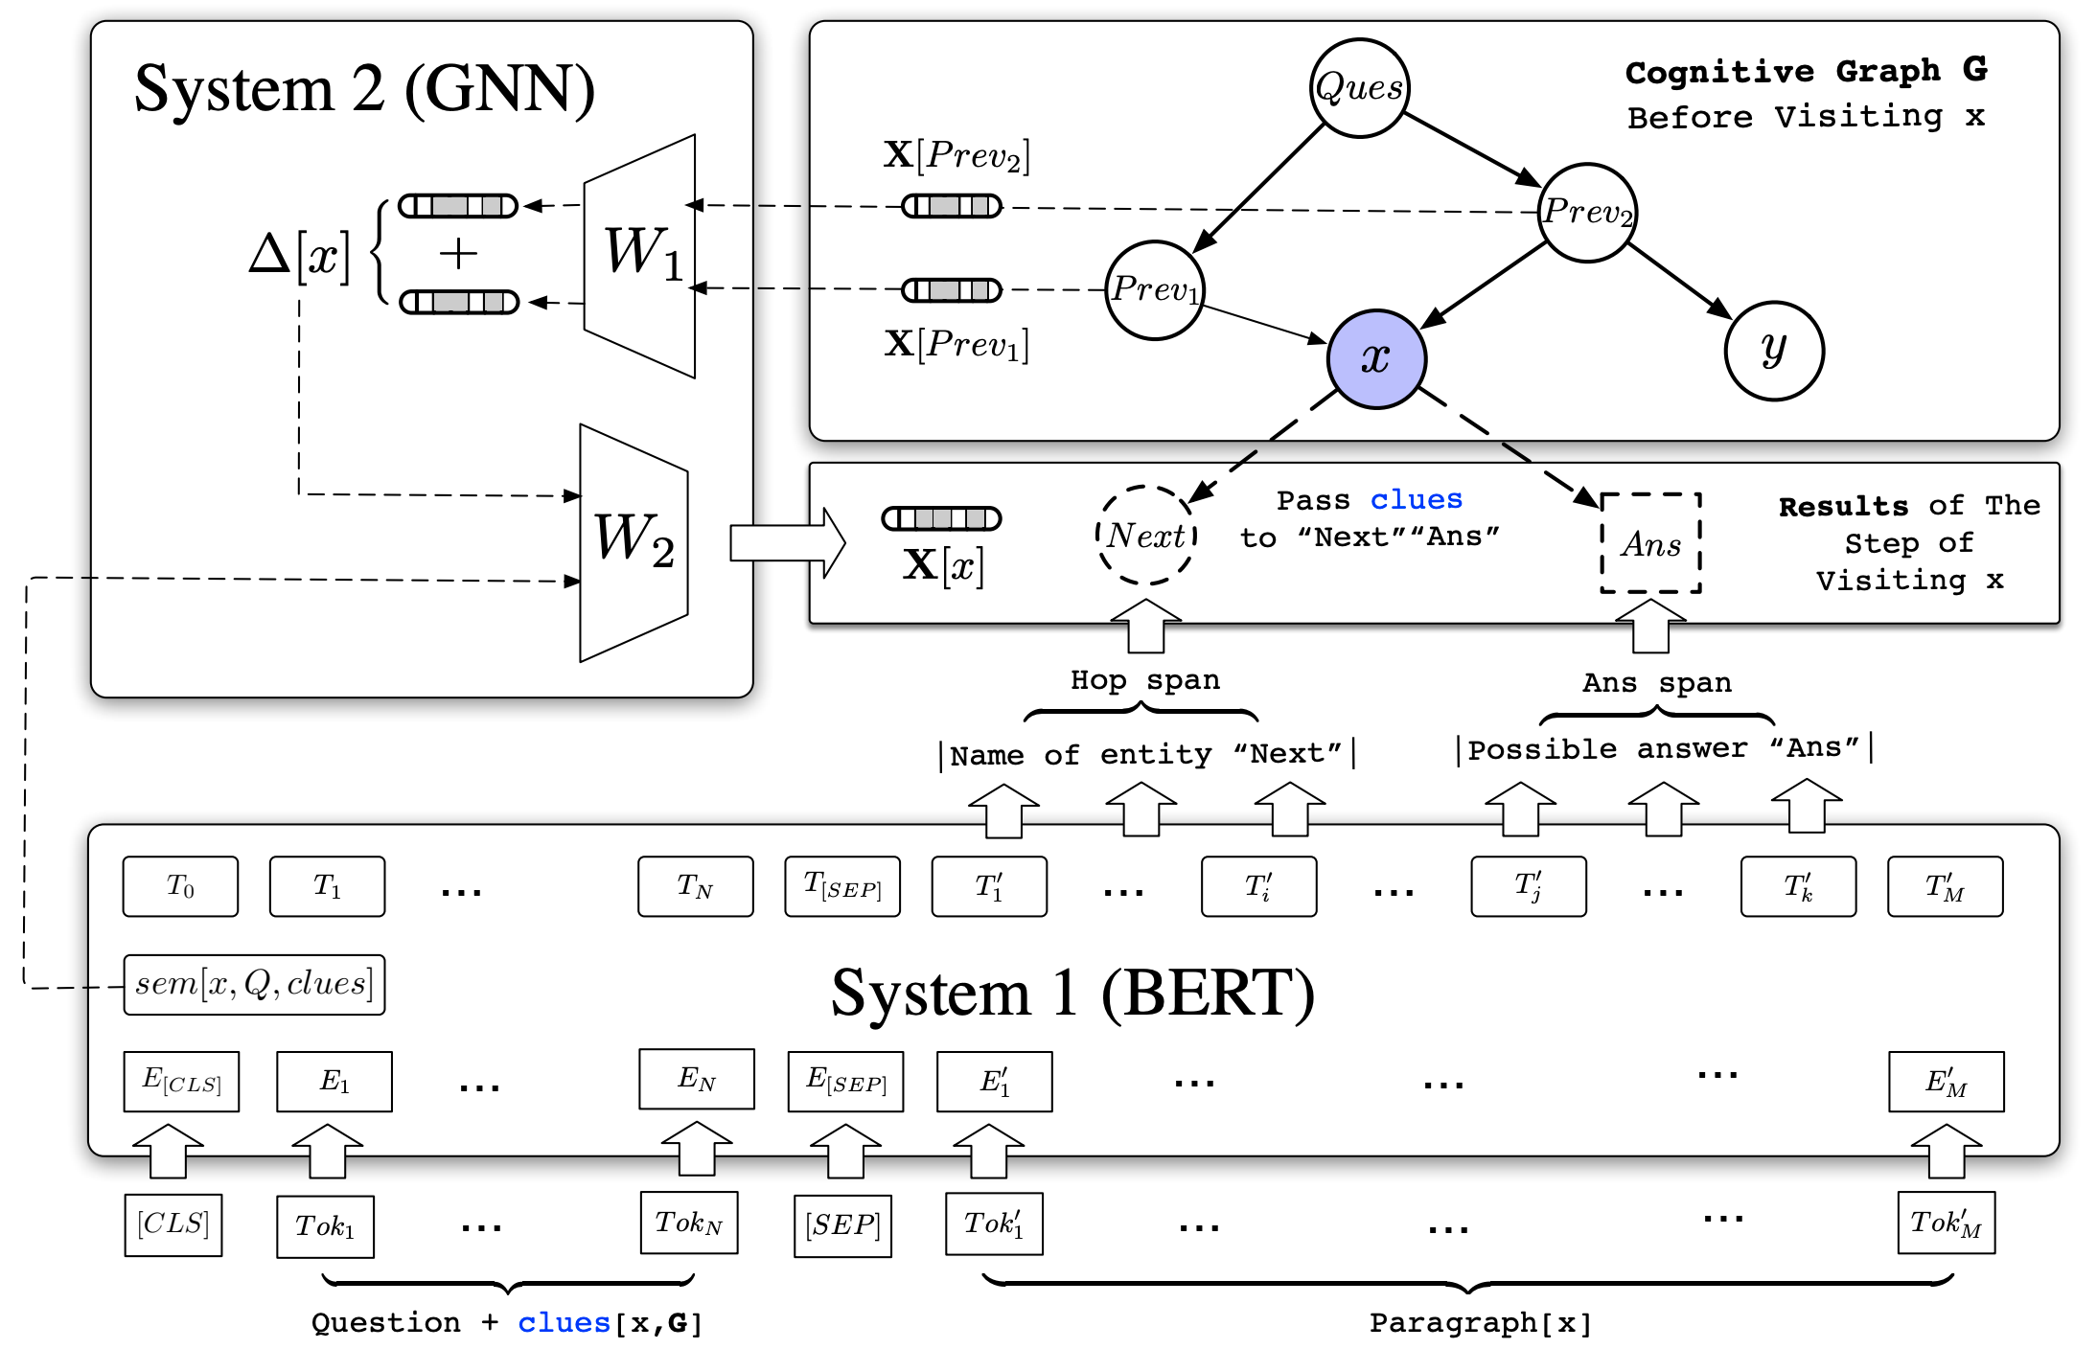
Cognitive Graph: DL + Dual Process Theory
System 2: đưa ra quyết định
System 1: mở rộng kiến thức

Slide 14
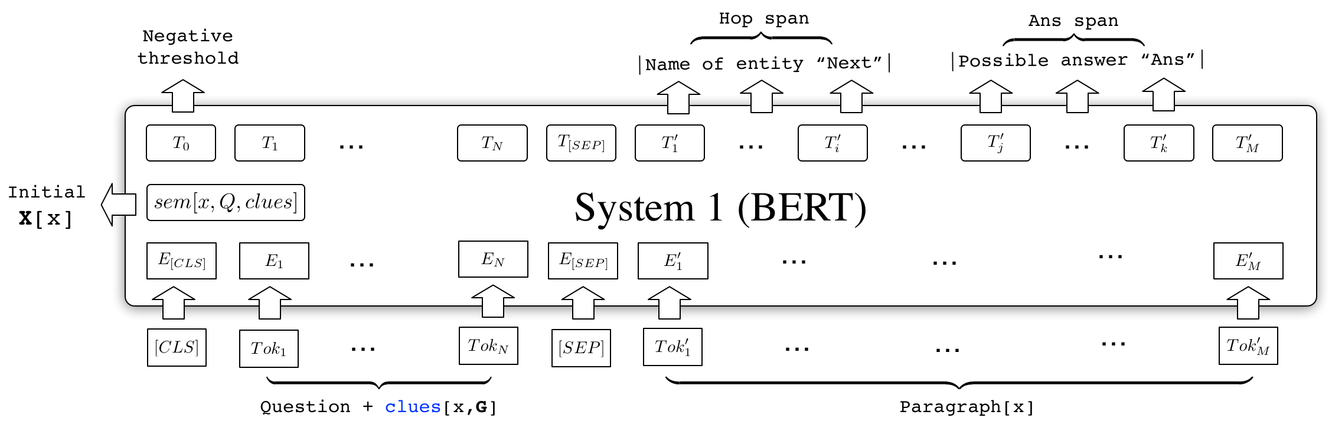
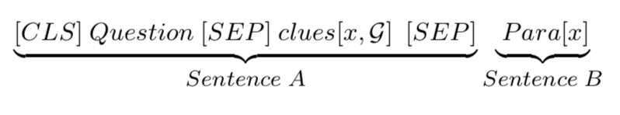
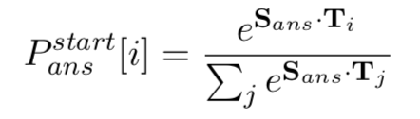

System 1: the BERT Implementation
Trích xuất top-k next-hop entities và answer candidates tương ứng
Dự đoán xác suất vị trí bắt đầu và kết thúc
Tạo vectors ngữ nghĩa cho entities dựa trên văn bản
Đặt xác xuất (0) như negative threshold (ngưỡng âm)
Bỏ qua các spans mà có xác suất thấp hơn negative threshold(ngưỡng âm)

Slide 15
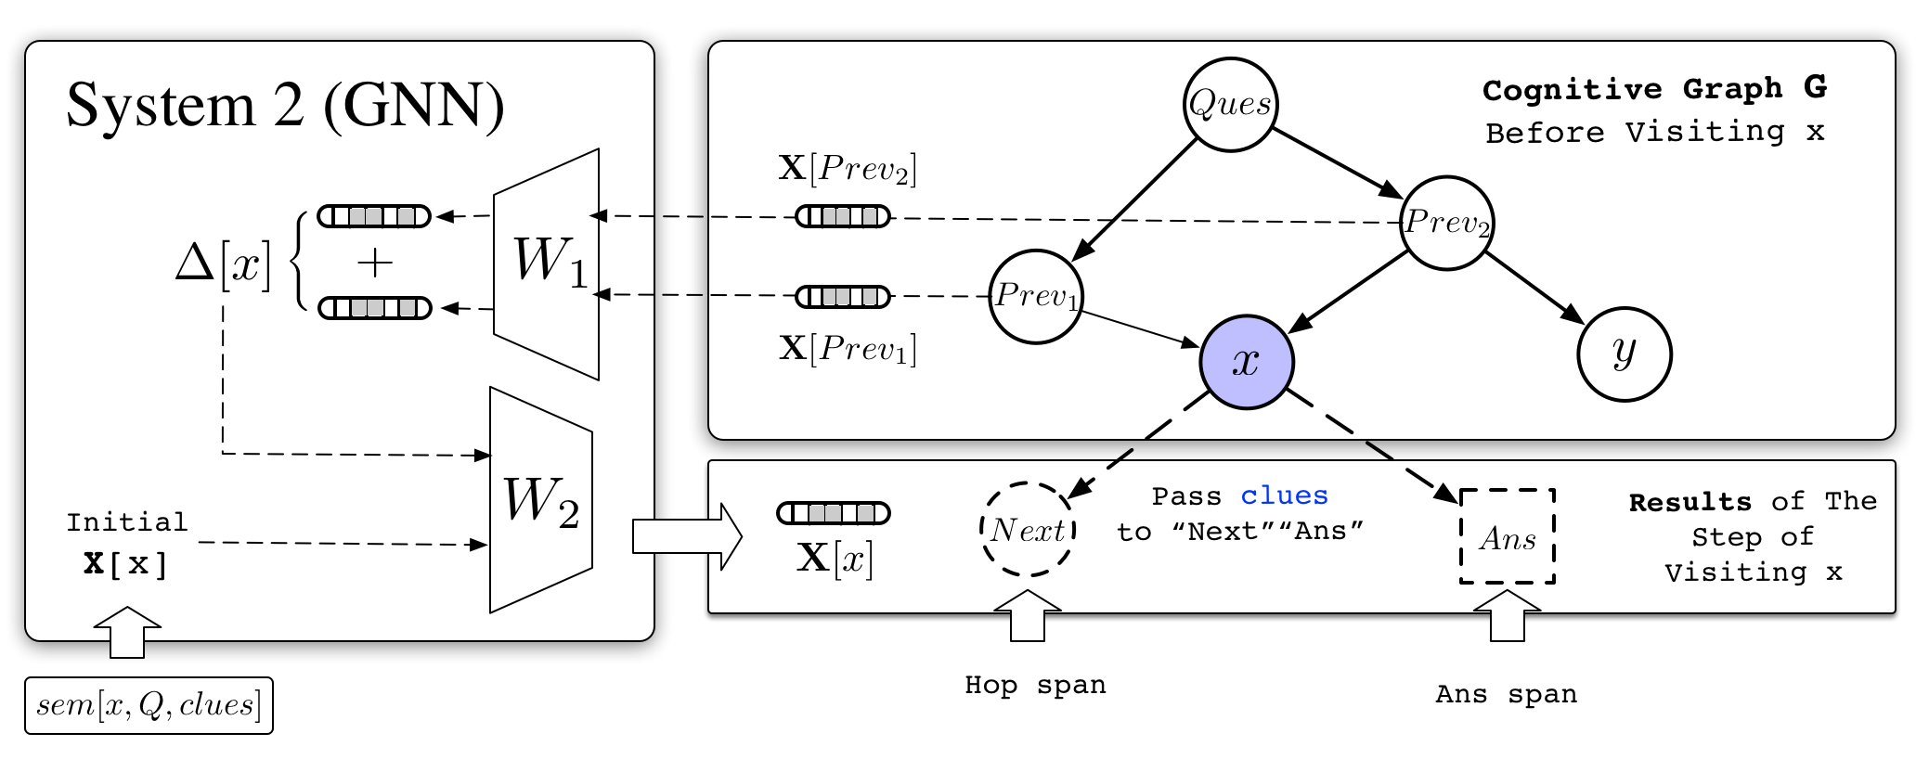
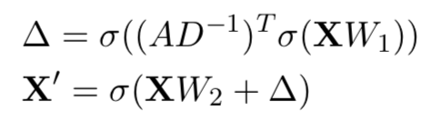

System 2: the GNN implementation
Tại mỗi bước, hidden representations X cho mỗi nodes được cập nhật theo công thức propagation (lan truyền):
Predictor F là một mô hình MLP hai lớp, và đưa ra dự đoán câu trả lời dựa trên hidden representations X:

Slide 16
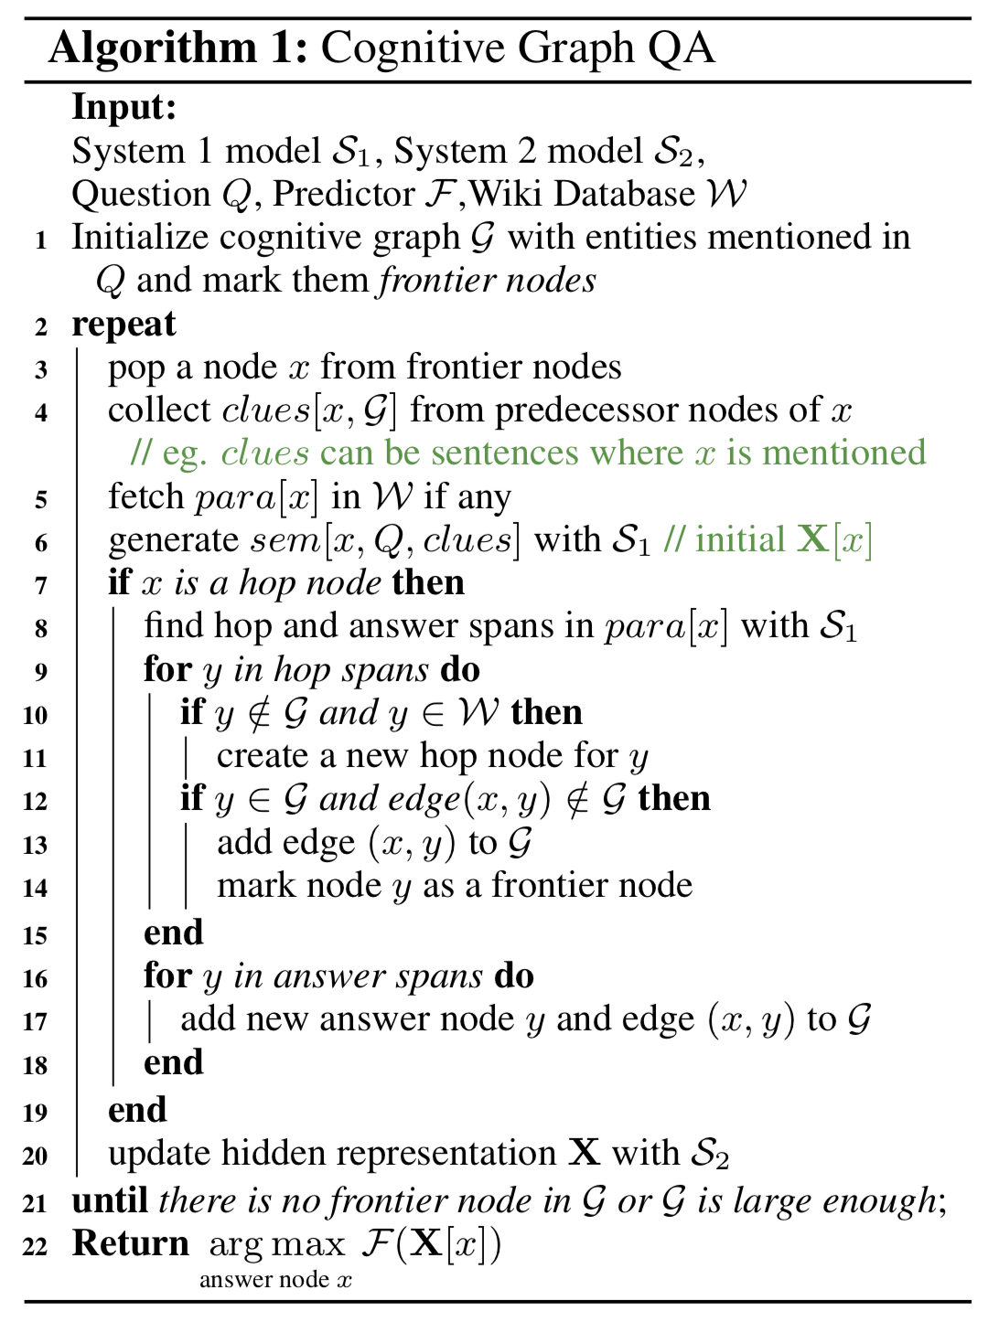
CogQA Algorithm and Training
Preprocess
Đánh dấu các spans của next-hop entities và câu trả lời bằng fuzzy matching
Golden cognitive graph and negative (hop and span) nodes
Train Task #1 (System 1)：
Next-hop spans và trích xuất answer spans
Train Task #2 (System 1 & 2)：
Dự đoán với GNN

Slide 17
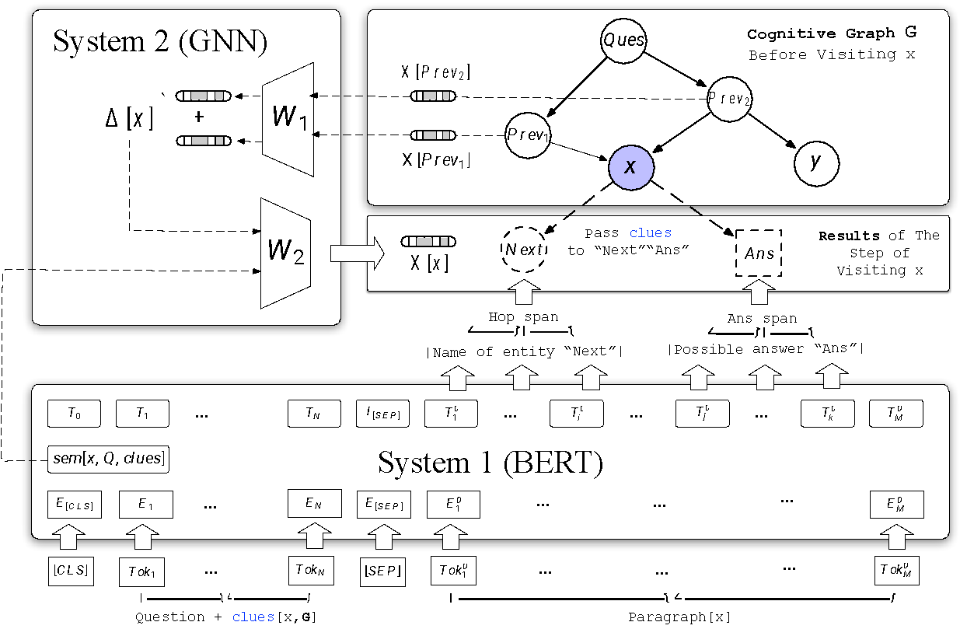
Summary
Iterative Framework --> Myopic Retrieval
Cognitive Graph --> Giải thích
Lý thuyết kép (Sys1&2) --> Cách System 2 lý luận
Cognitive graph
CogQA framework

Slide 18
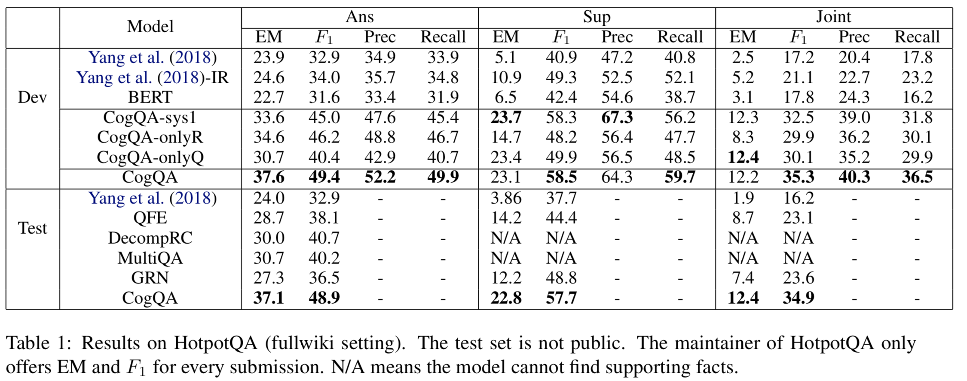
Performance
HotpotQA là bộ dataset có thành tích tương tự datasetdataset SQuAD
CogQA ranked 1st từ 21/2 đến 15/5 (gần 3 tháng)
Notes:
Two things to note:
Yang-IR: improved retrieval. We improve the retrieval process of Yang et al. for better comparison.
CogQA-onlyQ is designed that it only starts with the entities that appear in the question.
Free of elaborate retrieval methods, this setting can be regarded as a natural thinking pattern of human being, in which only explicit and reliable relations are needed in reasoning. CogQA-onlyQ still outperforms all the baselines

Slide 19
Related Publications
Ming Ding, Chang Zhou, Qibin Chen, Hongxia Yang, and Jie Tang. Cognitive Graph for Multi-Hop Reading Comprehension at Scale. ACL’19.
Jie Zhang, Yuxiao Dong, Yan Wang, Jie Tang, and Ming Ding. ProNE: Fast and Scalable Network Representation Learning. IJCAI’19.
Yukuo Cen, Xu Zou, Jianwei Zhang, Hongxia Yang, Jingren Zhou and Jie Tang. Representation Learning for Attributed Multiplex Heterogeneous Network. KDD’19.
Fanjin Zhang, Xiao Liu, Jie Tang, Yuxiao Dong, Peiran Yao, Jie Zhang, Xiaotao Gu, Yan Wang, Bin Shao, Rui Li, and Kuansan Wang. OAG: Toward Linking Large-scale Heterogeneous Entity Graphs. KDD’19.
Yifeng Zhao, Xiangwei Wang, Hongxia Yang, Le Song, and Jie Tang. Large Scale Evolving Graphs with Burst Detection. IJCAI’19.
Yu Han, Jie Tang, and Qian Chen. Network Embedding under Partial Monitoring for Evolving Networks. IJCAI’19.
Jiezhong Qiu, Yuxiao Dong, Hao Ma, Jian Li, Chi Wang, Kuansan Wang, and Jie Tang. NetSMF: Large-Scale Network Embedding as Sparse Matrix Factorization. WWW'19.
Jiezhong Qiu, Jian Tang, Hao Ma, Yuxiao Dong, Kuansan Wang, and Jie Tang. DeepInf: Modeling Influence Locality in Large Social Networks. KDD’18.
Jiezhong Qiu, Yuxiao Dong, Hao Ma, Jian Li, Kuansan Wang, and Jie Tang. Network Embedding as Matrix Factorization: Unifying DeepWalk, LINE, PTE, and node2vec. WSDM’18.
Jie Tang, Jing Zhang, Limin Yao, Juanzi Li, Li Zhang, and Zhong Su. ArnetMiner: Extraction and Mining of Academic Social Networks. KDD’08.

Slide 20
CẢM ƠN CÁC BẠN ĐÃ LẮNG NGHE

